Slide 1
Project1_G30
曾理碩
B10332030

Slide 2

造型
阿楞
以四葉妹妹中的紙箱機器人為雛型製作
貓耳是本季動畫中”喵楞”的特徵

Slide 3
功能
所有功能都能藉由鍵盤或滑鼠清單控制
滑鼠清單都也提示該功能對應之按鍵
鍵盤以鍵盤分層來區隔，使用較為直覺
共18個動作、8個額外可調整項

Slide 4
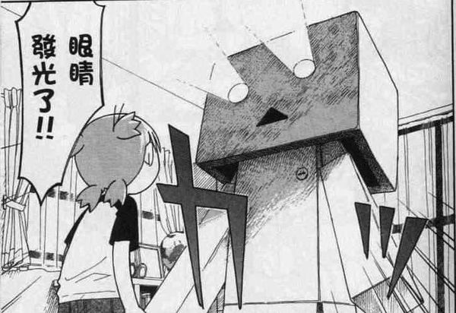
功能──設定
設定
不會因為其他動作而被洗掉的資料
清單
Speed up Page up
Speed down Page down
Robot x+ →
Robot x- ←
Robot y+ ↑
Robot y- ↓
Show Ear F1
Eye Light F2
Change Skin F3

Slide 5
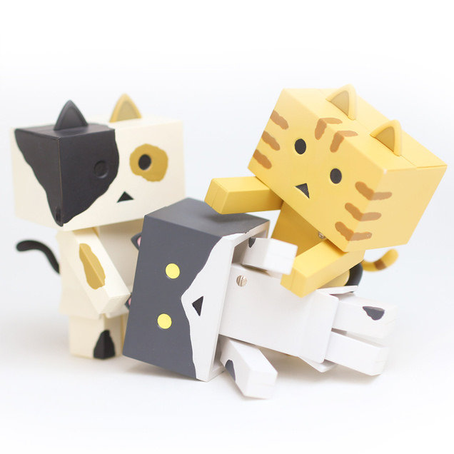
功能──調整
調整
就是簡單的姿勢改變，可附加在其他姿勢上
清單
Float Dress Z
Head Nod X
Head Shake C
Rotate Ear V
I Watch You B

Slide 6
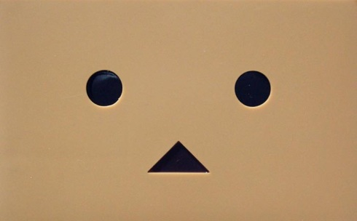
功能──姿勢
姿勢
姿勢改變，通常會先重置
清單
Idle Space
Pose A
Sit S

Slide 7
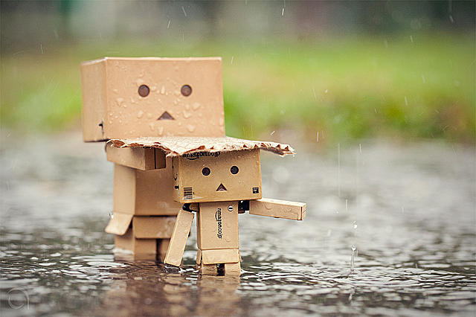
功能──動作
動作
較為複雜的動作，通常會先重置
清單
Wave hand Q
Walk W
Jump E

Slide 8
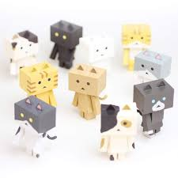
功能──系列
系列
一系列動作，較為複雜
清單
Fly 0
Dance 1
Space walk 2
Shy 3
Rolling 4
Big Wheel 5

Slide 9
圖片來源
http://www.backpackers.com.tw/forum/showthread.php?p=2760870
http://www.nicegame.com.tw/news/detail/35909
http://m.ruten.com.tw/goods/show.php?g=21534407994222
https://news.gamme.com.tw/1384750

